Slide 1
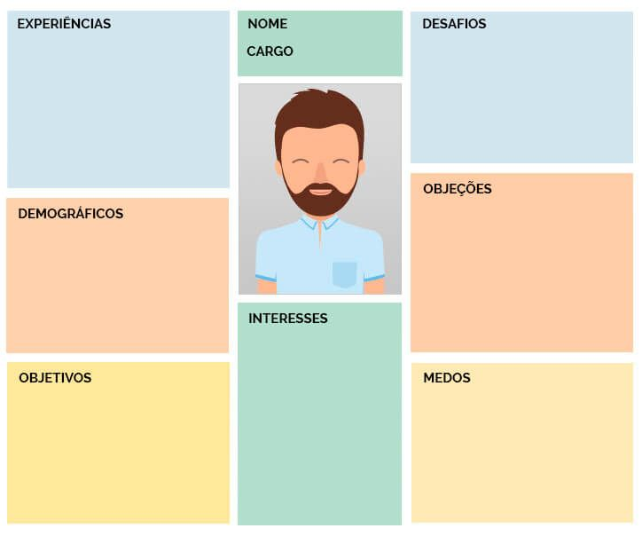
: João
: Analista
Financeiro
Trabalhar com segurança;
Evitar prejuízos
Prejudicar a empresa onde trabalha;
Fazer cálculos incorretos;
Erro de digitação na planilha

Slide 2
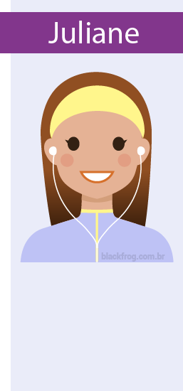
Personas
-Gerente de planejamento financeiro

